Slide 1
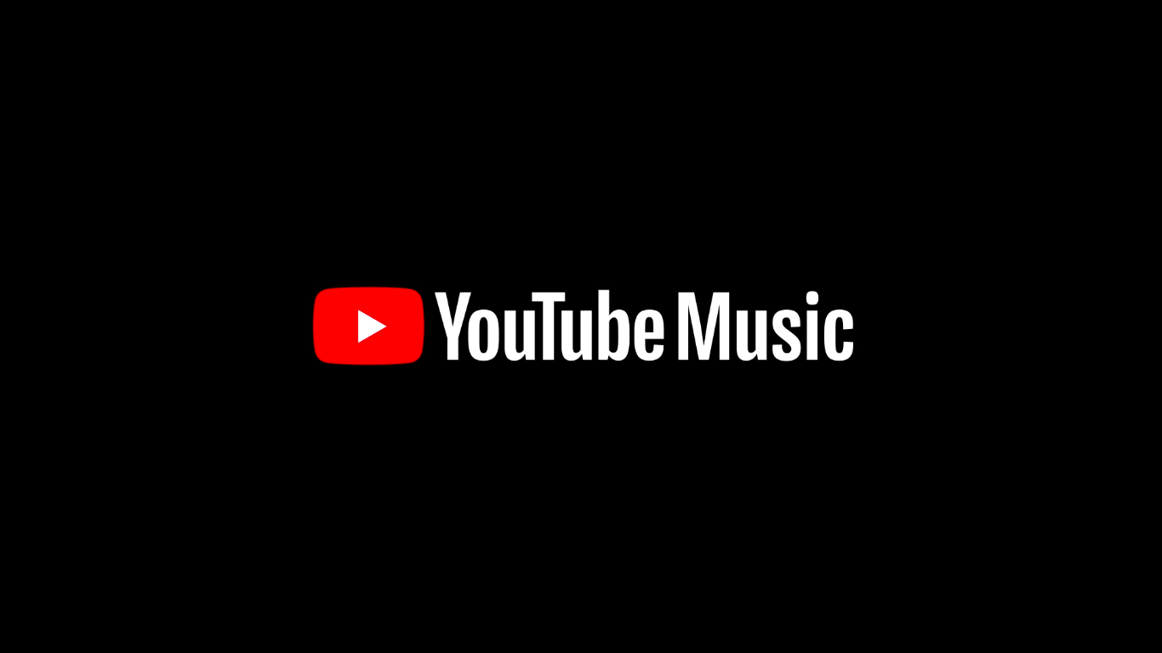

R2.13 - Communication avec le milieu professionnel
Alexandre MAURICE, Leho ERREZARRET et Nicolas DARGAZANLI, TD I, TP 1 et 2

Slide 2




Rappels des besoins client :
Application de streaming musical en ligne
Possibilité de disposer des vidéoclips
Système d’abonnement

Slide 3


L’application développée :

Slide 4



Prérequis :
Prérequis matériel
Prérequis logiciel
Compte optionnel

Slide 5

Liste des fonctionnalités

Slide 6



Fonctionnalités gratuites et sans compte nécessaire :
Rechercher et accéder à du contenu
Diffuser du contenu sur un appareil compatible
Accéder aux suggestions et tendances

Slide 7




Fonctionnalités gratuites avec un compte :
o Créer des playlists
o Publier du contenu
o Suggestions personnalisées et améliorées

Slide 8



Fonctionnalités premium :
o Lecture en arrière-plan
o Plus aucune publicité
o Possibilité de télécharger les titres de son choix
o Téléchargement automatique des titres les plus fréquemment écouté par l’utilisateur

Slide 9
Démonstration !

Slide 10
Quelles différences avec la concurrence ?

Slide 11
Pourquoi utiliser notre application ?

Slide 12
Merci !

